Slide 1
Presentasjon: Tun Kryllingheimen
Noresund 01.02.24
Notes:
Ordfører og Kommunestyre, Takk for at jeg får komme hit. Jeg sjukepleier og leder for Tun Kryllingheimen Fint at Kommunalsjef gir oss Virksometsledere anledning til å presentere vår virksomhet. . Jeg har en fantastisk arbeidsstokk som jeg er stolt av. Det er en gjeng som er positive og løsningsorienterte og leverer gode tjenester.
Kommer nå til å presentere de ulike avdelingene kort. Litt om status og utfordringsbilde.
Jeg tar gjerne spørsmål til slutt.

Slide 2
Den største virksomheten i Krødsherad kommune og er inndelt i følgende avdelinger: - Kjøkken og Renhold - TTF( Tilrettelagte Tjenester til personer med funksjonsnedsettelse) - Kryllingheimen - Hjemmebaserte tjenester

Slide 3
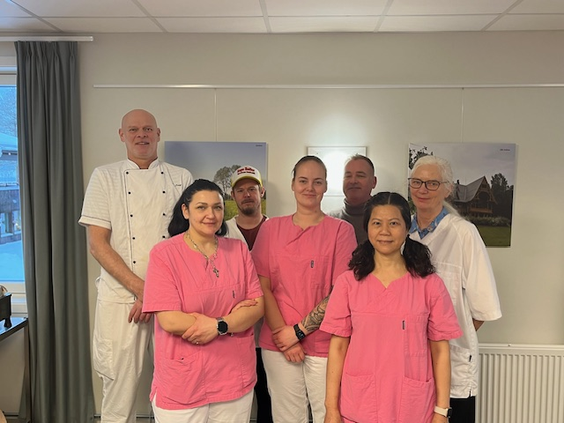
Kjøkken og Renhold
Notes:
Renhold på hele Kryllingheim anlegget. Innbefatter smittevask, nedvask og institusjonsvask( forebyggende smittevern) Fellesarealer og kontorer. Kjøkken. Leverer mat av høy kvalitet til Kryllingheimen, Omsorg pluss og TTF Produserer middag til hjemmeboende 4 dager i uka. Det produseres ca 30 middager til utkjøring. Samarbeid med forebyggende helse- Middagsklubben( hver mandag sammen FH) og frokost på ungdomskolen hver torsdag. Produserer også lunsj og lignende internt i kommunen og til lag og foreninger

Slide 4
Potensialet og utviklingsmulighet: Utforske automatisering innenfor deler av renhold for å gjøre avdelingen mer robust og redusere slitasje. Redusere matsvinn, kortreist mat, Kunne levere middag inntil 7 dager i uka alle over 80(Som et tilbud) . Etablere middagskafe og frivillig/sjåførkafe i omsorg pluss eller Brukarstua. Åpningstid: 0730 – 1530 Alle dager hele året Totalt antall årsverk: 6,5 Antall heltidsstillinger av disse: 3
Notes:
Avdleder og kokk Henrik: Brød med korn fra Sigdal Mølle tradisjonelle kornsorter høyere næringsinnhold, smak og kvalitet. , ønsker å gå ut med tilbud om at alle over 80 får tilbud om hjemkjørt mat( vi må bare løse hvem som kjører ut maten) Er i dialog med frivillighetsentralen i forhold til å rekruttere personer som vil kjøre ut mat.

Slide 5
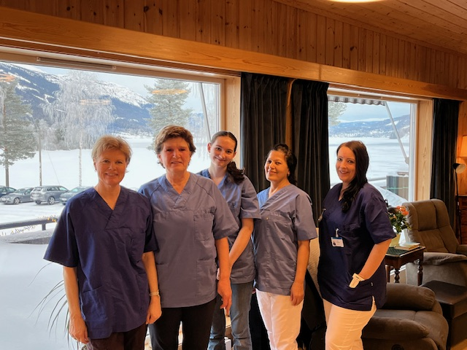
TTF- Fløya Vårgløtt
Notes:
6 Beboere per dato. Har kapasitet til 1 til 2 beboere til. Bofelleskap med heldøgns bemanning. Beboere med ulike ressurser og hjelpebehov. Viktig å ha individuelt tilpasset omsorgstilbud. Viktig å ha trygge og kompetent personell knyttet til boligen.
9,2 Årsverk TTF, Prosjekt knyttet 1,6 årsverk til. Vi har tatt imot en ny beboer( Fra IMDI) er ressurskrevende tjeneste.

Slide 6
Potensialet og utviklingsmulighet: Ta i bruk flere muligheter innen trygghetsskapende teknologi, så snart lovverk gir mulighet til dette. Mer samhandling mellom TTF og Kryllingheimen. Samarbeid på natt er etablert, men mulig å tenke mer samdrift og å benytte kompetanse på tvers i større grad. Åpningstid: Hele døgnet 365 dager i året Antall årsverk: 10,8 Antall heltidsstillinger av disse: 3
Notes:
6 Beboere per dato. Har kapasitet til 1 til 2 beboere til. Bofelleskap med heldøgns bemanning. Beboere med ulike ressurser og hjelpebehov. Viktig å ha individuelt tilpasset omsorgstilbud. Viktig å ha trygge og kompetent personell knyttet til boligen.
9,2 Årsverk TTF, Prosjekt knyttet 1,6 årsverk til. Vi har tatt imot en ny beboer( Fra IMDI) er ressurskrevende tjeneste.

Slide 7
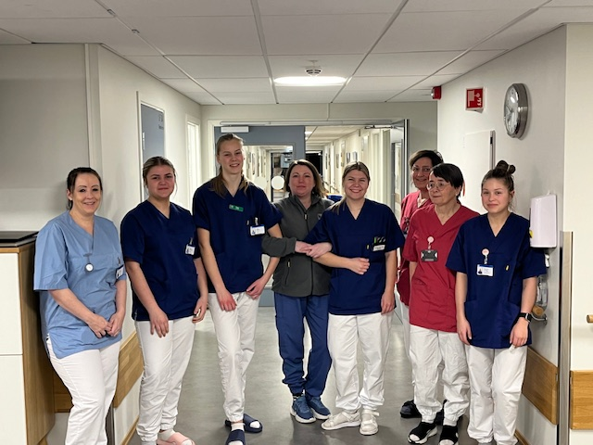
Kryllingheimen

Slide 8
Er delt i tre avdelinger: Skjermet-, Langtid og korttidsavdeling med Kommunal øyeblikkelig hjelp plass. Totalt 25 plasser. Korttidsavdelingen på Kryllingheimen har 5 plasser. Pasientene «rekrutteres» til korttidsopphold på ulike måter: - Overflytting fra opphold på sykehus - Innleggelse hjemmefra ved sviktende hjemme- funksjon/sykdom som ikke behøver sykehusinnleggelse - Overgang fra opprinnelig KØH-opphold (kommunal øyeblikkelig hjelp) der pasienten trenger lenger tid før hjemreise.
Notes:
Det har vært en stor utvikling fra «gamlehjem» til sykehjem. Eksempler på pasientkategorier: Infeksjoner( som krever heldøgns oppfølging) Oppfølgning av svikt i ulike organer (hjertesykdom, lungesykdom, nyresvikt, diabetes m.m.) Rehabilitering etter akutt eller planlagt ortopedisk kirurgi Oppfølgning av sammensatte problemstillinger etter større bløtdelskirurgi (ernæring, mobilisering, smertebehandling, infeksjoner) Kreftpasienter med krevende palliativ behandling Pasientene har et vidt spekter av sykdommer og funksjonsnivå. Felles for alle er en aktiv tilnærming til medisinsk observasjon og behandling, og til rehabilitering med målsetting om tilbakeføring til hjemmet. Noen har et godt fysisk og kognitivt funksjonsnivå som utgangspunkt, andre har redusert funksjon i ulik grad, som ofte forverres i forløpet av akutt sykdom

Slide 9
Pasientene har som hovedregel et komplisert og sammensatt sykdomsbilde. Det er nødvendig med tett oppfølgning også etter overflytting til sykehjemmet, ofte sammenliknbart med den observasjon, behandling og rehabilitering som gjøres på sykehusavdelinger. Disse oppgavene må utføres av personell med tilstrekkelig kompetanse, dvs. av sykepleiere og helsefagarbeidere vedr. det medisinsk og pleie-faglige, og av ergoterapeut og fysioterapeut vedr. det rehabiliterings-faglige. Det er vanlig for denne pasientgruppen at man må utføre daglige oppgaver og vurderinger med behov for sykepleierkompetanse. Sykehjemslege er fysisk tilstede en dag i uka. I tillegg er hun tilnærmet tilgjengelig 24/7 for sykepleierne til konferering.
Notes:
Dette sikrer en faglig forsvarlig oppfølgning av denne pasientgruppen. For at dette skal fungere, er lege helt avhengig av at både sykepleierne og helsefagarbeidere gjør sine daglige observasjoner og vurderinger av pasientene.

Slide 10
Skjermet avdeling er tilrettelagt personer med kognitiv svikt. Det kreves både høy kompetanse, stabilitet og ikke minst individuelle tilpasninger. Langtidsavdeling er i hovedsak for beboere med varig og sammensatte hjelpebehov. Potensialet og utviklingsmulighet: Bygge kompetanse, rekruttere og beholde. Ha fokus på livskvalitet- aktivt invitere både pårørende og frivillige inn til oss. Etablere gode ordninger med trivselsassistenter både hele sommeren, og helgene gjennom året. Åpningstid: Hele døgnet 365 dager i året. Antall årsverk: 22 Antall heltidsstillinger av disse: 15

Slide 11
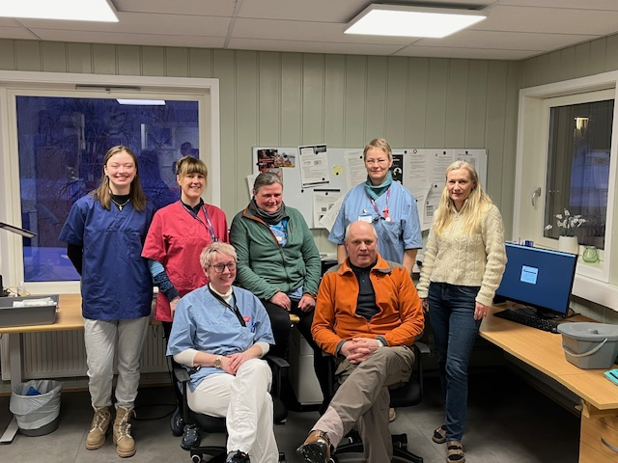
Hjemmebaserte tjenester
Notes:
Her ligger hjemmesykepleie og praktisk bistand i hjemmet. Hjemmesykepleien har ansvar for «hele» bygda og alle omsorgsboligene året rundt.
Tjenesten er nøkkelen for at flest mulig kan bo hjemme lengst mulig. Alt fra bistå til at innbyggere får dekket basale behov( handling, tilrettelegging av måltid, skaffer hjelemiddel og tilrettelegging i hjemmet, hjelp til personlig hygiene, sårstell, hjelp til medisiner, bindeledd og koordinering mellom ulike nivåer i helsetjenesten, oppfølging av kreftkontakt, sentral når innbyggere ønsker å få dø hjemme.
Vi har per nå ca 80 trygghetsalarmer rundt hele bygda. Vi ulike former for dagtilbud 4 dager i uka.
Mandager: Trim med transport og sosialt samvær Tirsdager: Dagsenter med Transport Onsdager: Demenskor Torsdager: Dagsenter( Kognitiv svikt)

Slide 12
Potensialet og utviklingsmulighet: Fortsette utvikling av dag og aktivitetstilbud. Vurdere andre typer kompetanse inn i tjenesten. Vurdere fortløpende nye muligheter innen trygghetsskapende teknologi og hjelpemiddel. Eks Medisinsk avstandsoppfølging og bruk av digitale tilsyn hjemme. Fortløpende vurdere behov for aktiv natt tjeneste. Åpningstid: Hele døgnet 365 dager i året( Natt p.t betjent fra Kryllingheimen) Antall årsverk: 15 Antall heltidsstillinger av disse: 14

Slide 13
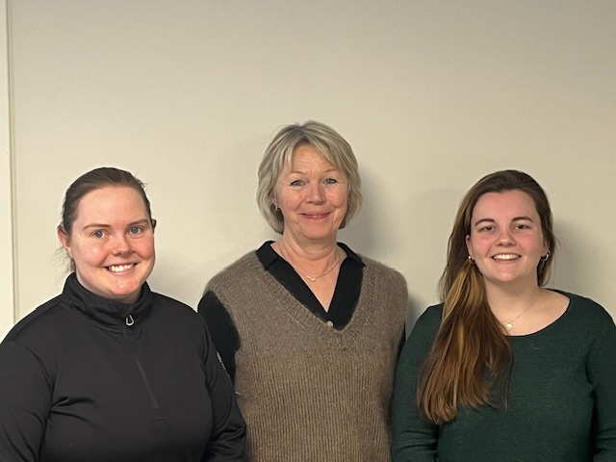
Stab og funksjoner på tvers: Ergoterapeut Saksbehandler HR- Rådgiver Fagutviklingsykepleier
Notes:
Ergoterapeut: Hennes fagkompetanse blir brukt i hele kommunen. Fra barnehage til Kryllingheimen. Er den som sørger for hjelpemiddel fra hjelpemiddelsentralen i hele kommunen. Har i tillegg funksjoner som Demenskoordinator og Velferdsteknologi koordinator.
Saksbehandler behandler søknader om: pårørendestøtte( i form av avlastning, omsorsstønad), BPA, Fritidskontakt, Hjemmesykepleie, praktisk bistand, sykehjem korttid og langtid, forebyggende tjenester( psykiatri og rus), Tilrettelagte boliger( omsorgsboliger), Praktisk bistand opplæring daglig gjøremål, matombringing, klagebehandling. Ansvarlig for tverrfaglige team.
HR- rådgiver: Vi har ca 60 årsverk, turnus og døgndrift. Til sammen er det ca 80 med fast ansettelseforhold. Selv om det er ferie og høytider har vi drift. Dette tilsier at rekrutering, ferie vikarer, helgevikarer, tilkallingsvikarer alltid er et tema. Alle skal ha ryddige arbeidsforhold, forutsigbarhet, arbeidskontrakt, politiattest og selvfølgelig lønn.
Fagutviklingssykepleier: Fagutvikling, Nettverk, statlige råd og krav- Faglig støtte til ansatte og leder.

Slide 14
Veien videre- Utfordringer, muligheter og potensialet. Tre meldinger- Felles innsats Det kom tre Stortingsmeldinger i 2023: - Meld. St. 24 (2022-2023) Felleskap og meistring- Bu trygt heime - Meld. St 23 ( 2022-2023) Opptrappingsplan for psykisk helse - Meld. St. 15 (2022-2023) Folkehelsemeldinga Vi har fra før kvalitetsreformen for eldre – Lev hele livet.
Notes:
Det vi har å støtte oss på av forskning og studier er godt samlet i St. meldinger. Vi har fra før kvalitetsreformen for eldre – Lev hele livet.

Slide 15
Påbegynt kompetansebygging: Fagdager for alle ansatte. KlinObs- Alle ansatte Vi har nå til sammen 5 helsefagarbeider lærlinger+ 2 som samler timer til å kunne avlegge fagprøve Vi har 3 helsefagarbeidere som tar videreutdanning i Alderspsykiatri og demens. En sykepleier som tar videreutdanning i palliasjon/kreftomsorg En sykepleier som har startet på Avansert Klinisk Sykepleie Vi har avtale med 3 sykepleiere som er under utdanning ( ferdig 2024, 2026 og 2027) Det vi har tatt i bruk av teknologiske løsninger: Digitale trygghetsalarmer- med utviklingspotensiale Medisindispensere- Trådløse varslingssystemer Digitalt sårbehandling. Roomate- Digitale tilsyn
Notes:
Kllin oBs klinisk observasjon- 5 trinns opplæringsmodell som går fra HLR øving og måling av vitale parameter til fullskala simuleringstrening. Ivaretar personvern.

Slide 16
Spørsmålene det er nødvendig å stille er:
- Utfordringsbilde med tanke på demografi. Når slår «eldre» tidevannet inn. Hva med oss- og verden utenfor? - Utvikling- hva har vi gjort og hva bør vi gjøre. - Hvordan rigge best mulig for kompetente og myndiggjorte medarbeidere? - Det er forvente et gap mellom krav/ forventninger og det vi kan gi av tjenester- Hvordan løser vi dette?
- Hva er det å hente på velferdsteknologi for tjenesten , og trygghetsskapende teknologi for befolkning?
- Boliger og bygningsmasse- Står det i stil til demografi?
- Hvordan kan pårørende og frivillige være en god ressurs?
- Hvilke forebyggende tiltak bør utvikles videre.
- Norefjell

Slide 17
.
7. Trinn |  |  |  |  |  |  | Skjermet enhet på sykehjem.
6. Trinn |  |  |  |  |  | Langtidsplass på sykehjem.
5. Trinn |  |  |  |  | Korttidsopphold på sykehjem.
4. Trinn |  |  |  | Salsteinsodden omsorgsbolig. Lokalisert tett opp mot bemanning.
3. Trinn |  |  | Tilrettelagt bolig. Bolig tilrettelagt for leietakere med blant annet nedsatt bevegelsesevne.
2. Trinn |  | Praktisk bistand (hjemmehjelp), hverdagsrehabilitering, hjemmesykepleie, personlig assistent og BPA.
1. Trinn | Aktiv og trygg hverdag. Trygghetsalarm. Dagtilbud til eldre/demente. Hjelpemidler/velferdsteknologi. Fritidskontakt. Matombringing.

Slide 19
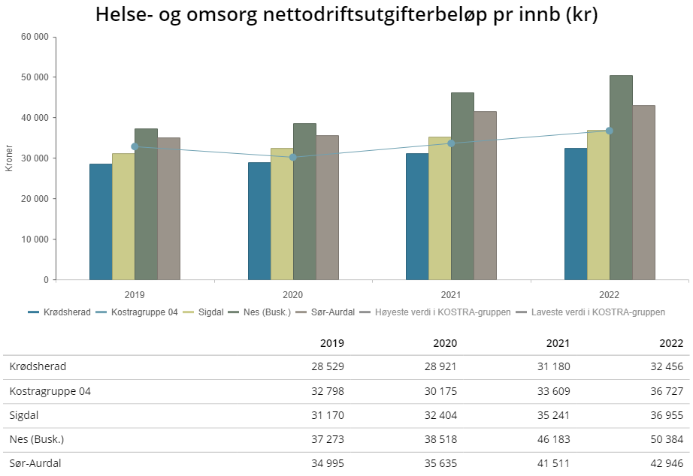

Slide 20
Takk for meg!

